Slide 1
上課須知

Slide 2
每堂課都有課後跟進
因為上課時間有限，所以每堂課的問題討論，挪在課後進行。
討論區設在為成人說故事網站中
討論採學生們跟老師們交織互動，而非只是一對一
進討論區需先註冊，防機器人的通關密碼是:心靈小憩
討論區串名是「網路讀書會」
討論區的交織討論會加分，若互動頻繁可豁免期末交作業的要求。（倒數第二堂課會公告豁免交作業的學生。）

Slide 3
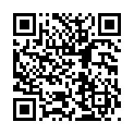
為成人說故事網站官網

Slide 4
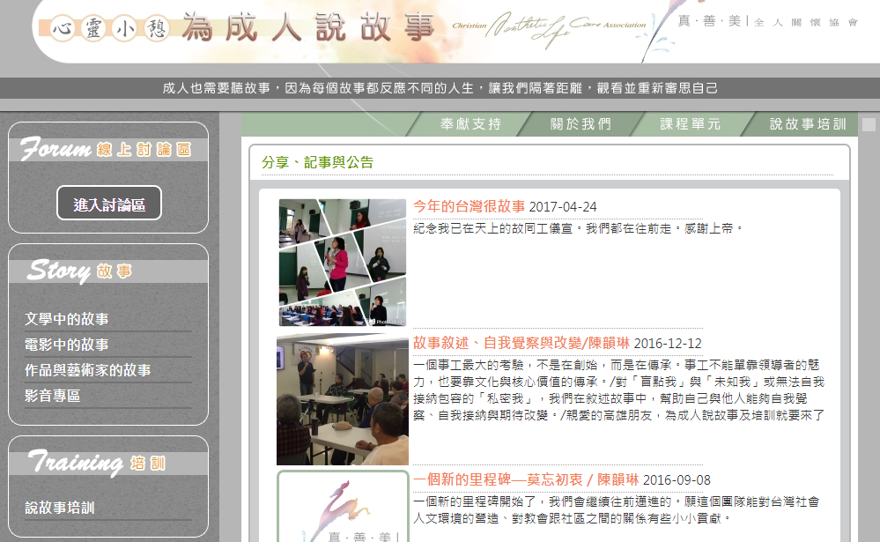
搜尋 為成人說故事

Slide 5
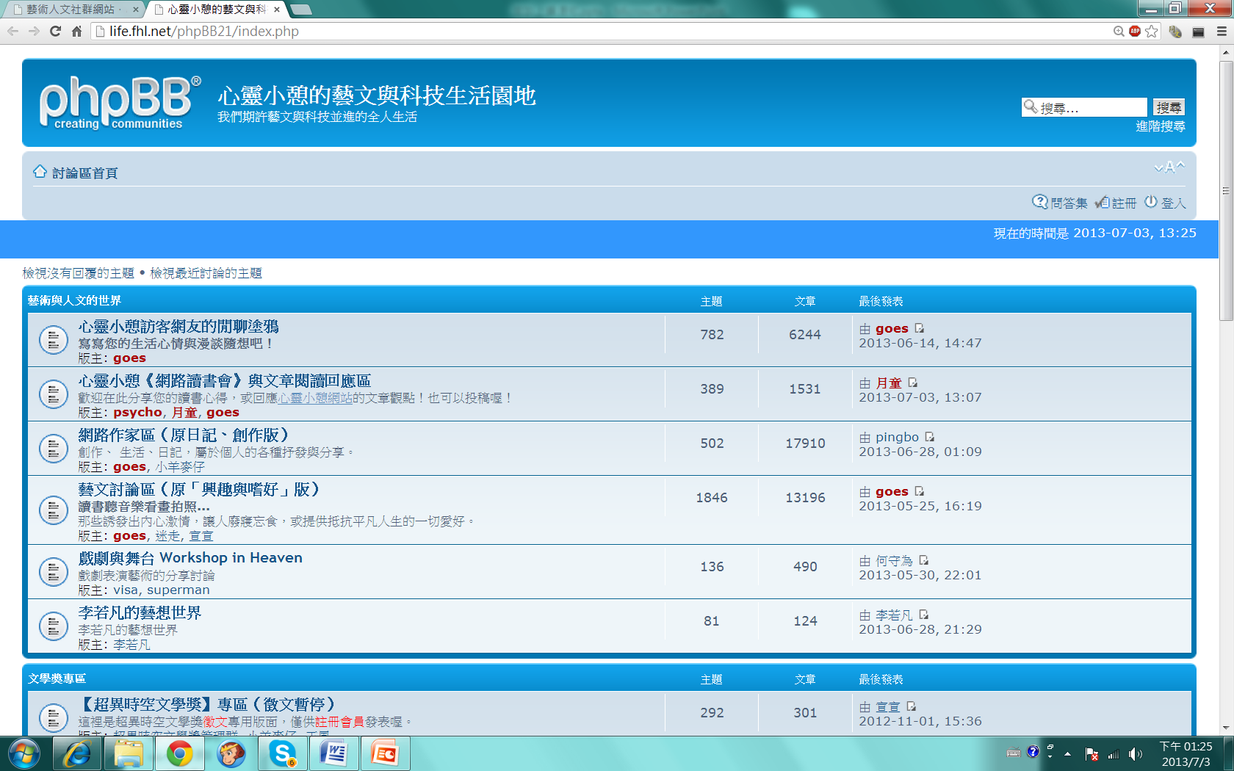
討論區進去以後長得樣子

Slide 6
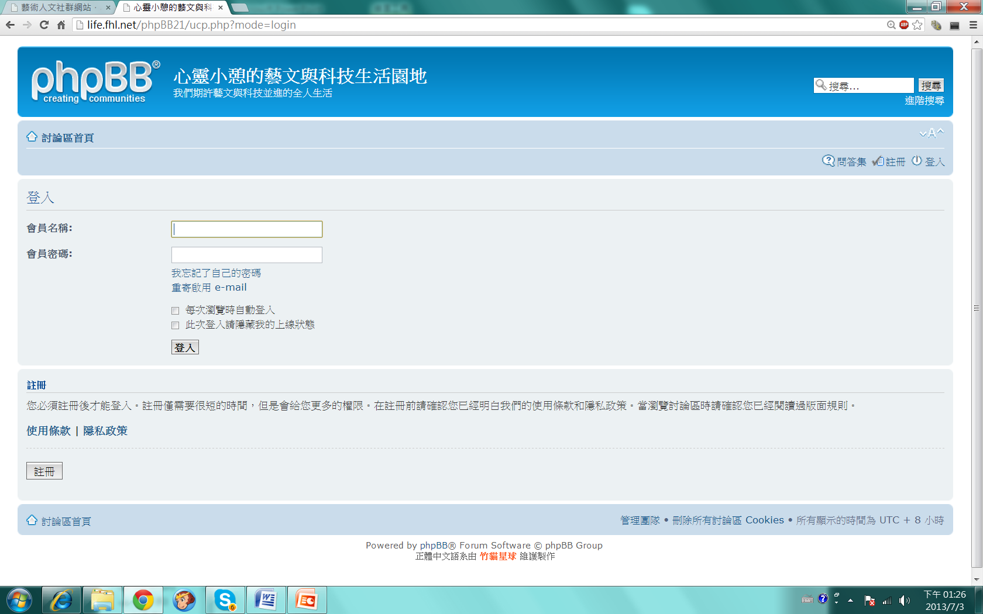
按右上角「登入」以後

Slide 7
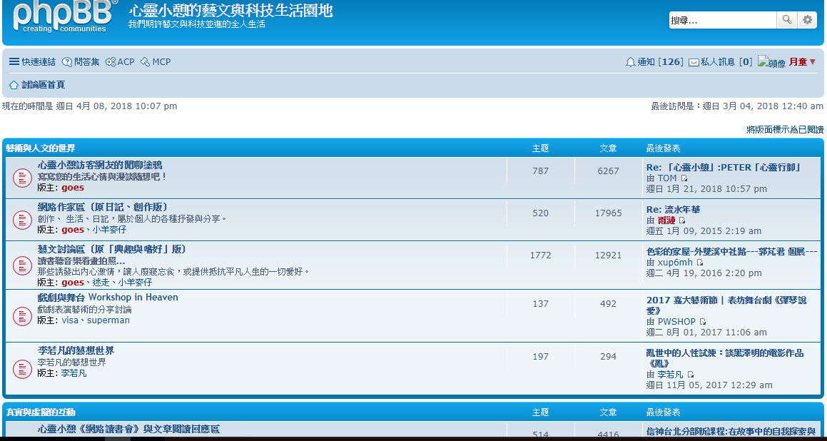
登入進去以後長的樣子
尋找「網路讀書會」串子

Slide 8
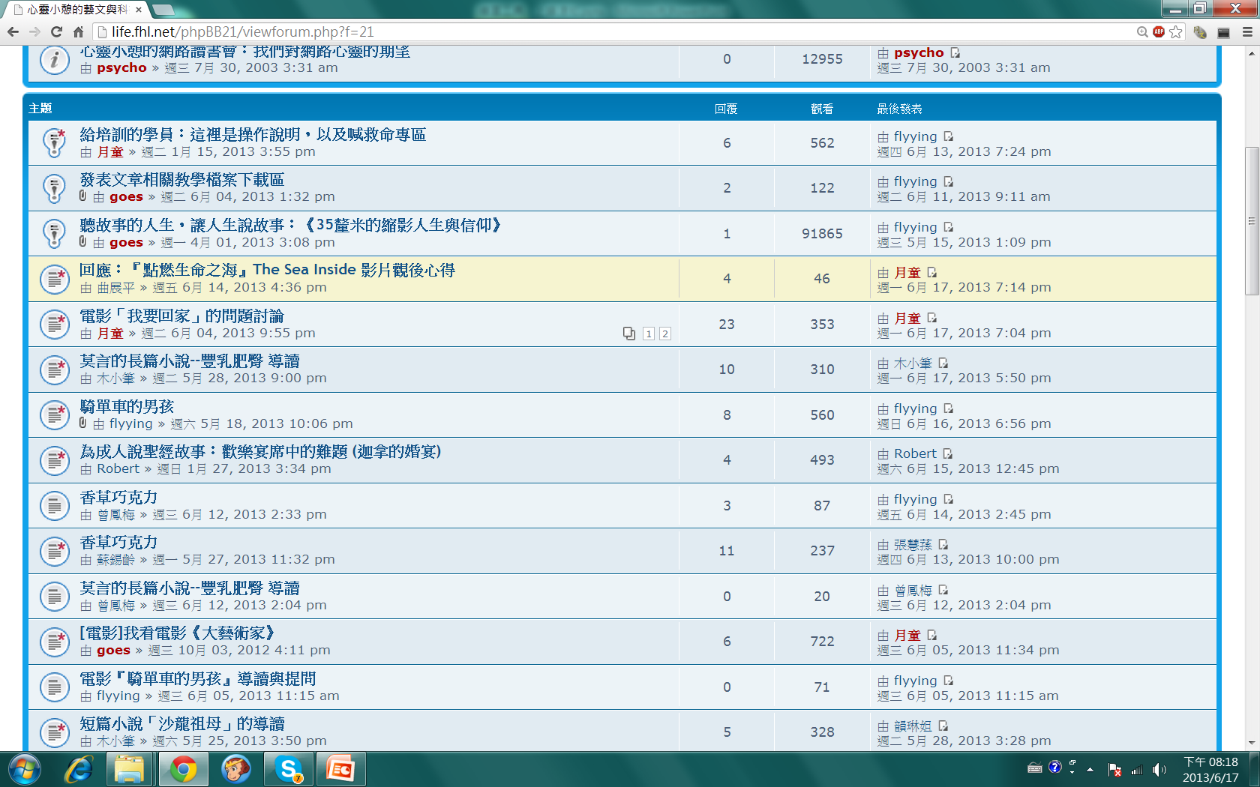
討論區裡的網路讀書會

Slide 9
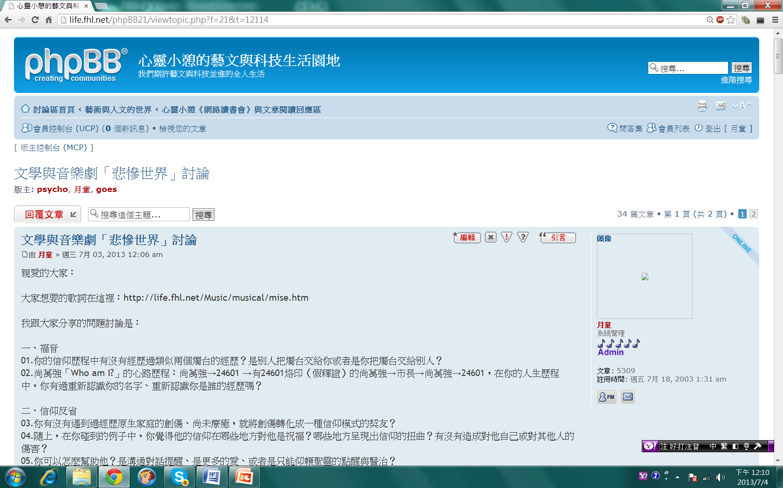
注意串子可能超過一頁

Slide 10
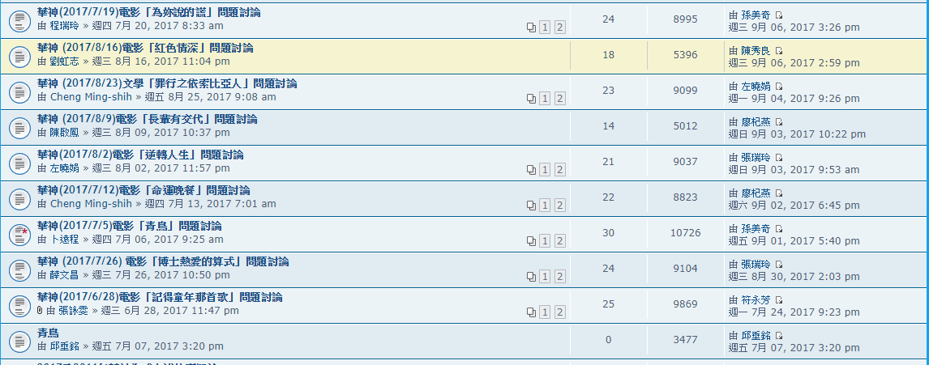
每一堂課後，老師會用電影名開一個新討論串。

Slide 11
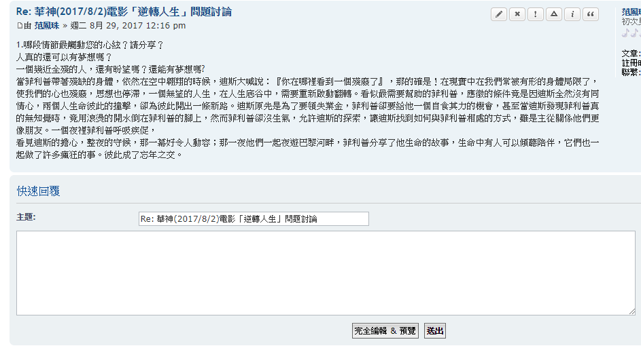
每一主題從上往下拉到底會看到可以讓你回復的方格，你就是在這裡寫下你的回應。

Slide 12
從為成人說故事試試看，到進階
「為成人說故事」有分初階與進階。進階課程會是實際演練與展示，包括
設定主題與素材
如何開場、如何結束、怎麼講故事（如果是文學）故事多少部分用講多少部分用看的（如果是電影），製作ppt，如何設計問題討論、以及時間控制
我們有兩堂可以進行體驗，（還不算進階），若想試試看，請先跟我報名，每一個主題請用45分鐘展示完畢。
體驗課在倒數第二堂（9/1）、第一堂（9/8）。

Slide 13
大部分人會碰到的難題
時間掌控
故事剪輯
很容易就說教、或總是選到可以說教的主題
不知不覺亂掉主軸，變成雙頭、多頭敘事

Slide 14
作業與分數
有上台展示並寫展示後的心得的，加很多很多分
有在教會實習寫下心得拍照的，加很多分
文章上精華區的，加分
課程共12堂，總共回應八堂主題的，已算完成作業
需補交作業的，請寄到gospel0515@gmail.com，

